Slide 1

초등 미술
17차시
안녕, 우리 동네!
내가 사는 곳을 어떻게 아끼고 사랑할 수 있을까요?

Slide 2
여러 동네 살펴보기
여러분, 오늘은 선생님이 다녀온 여러 동네 사진을 함께 볼 거예요.
가본 적 있는 동네라면 어디인지 맞혀보고,
처음 보는 동네라면 어떤 점이 특별한지 이야기해보세요.

Slide 3
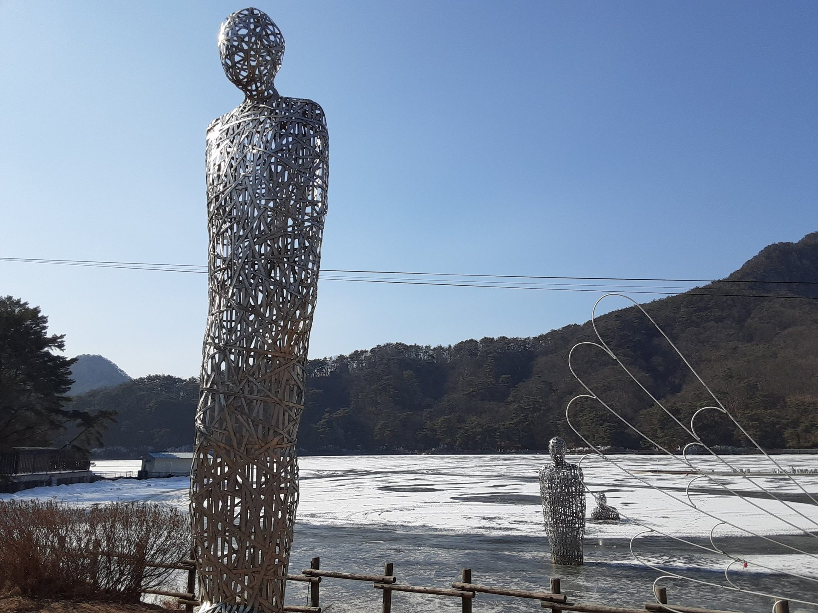
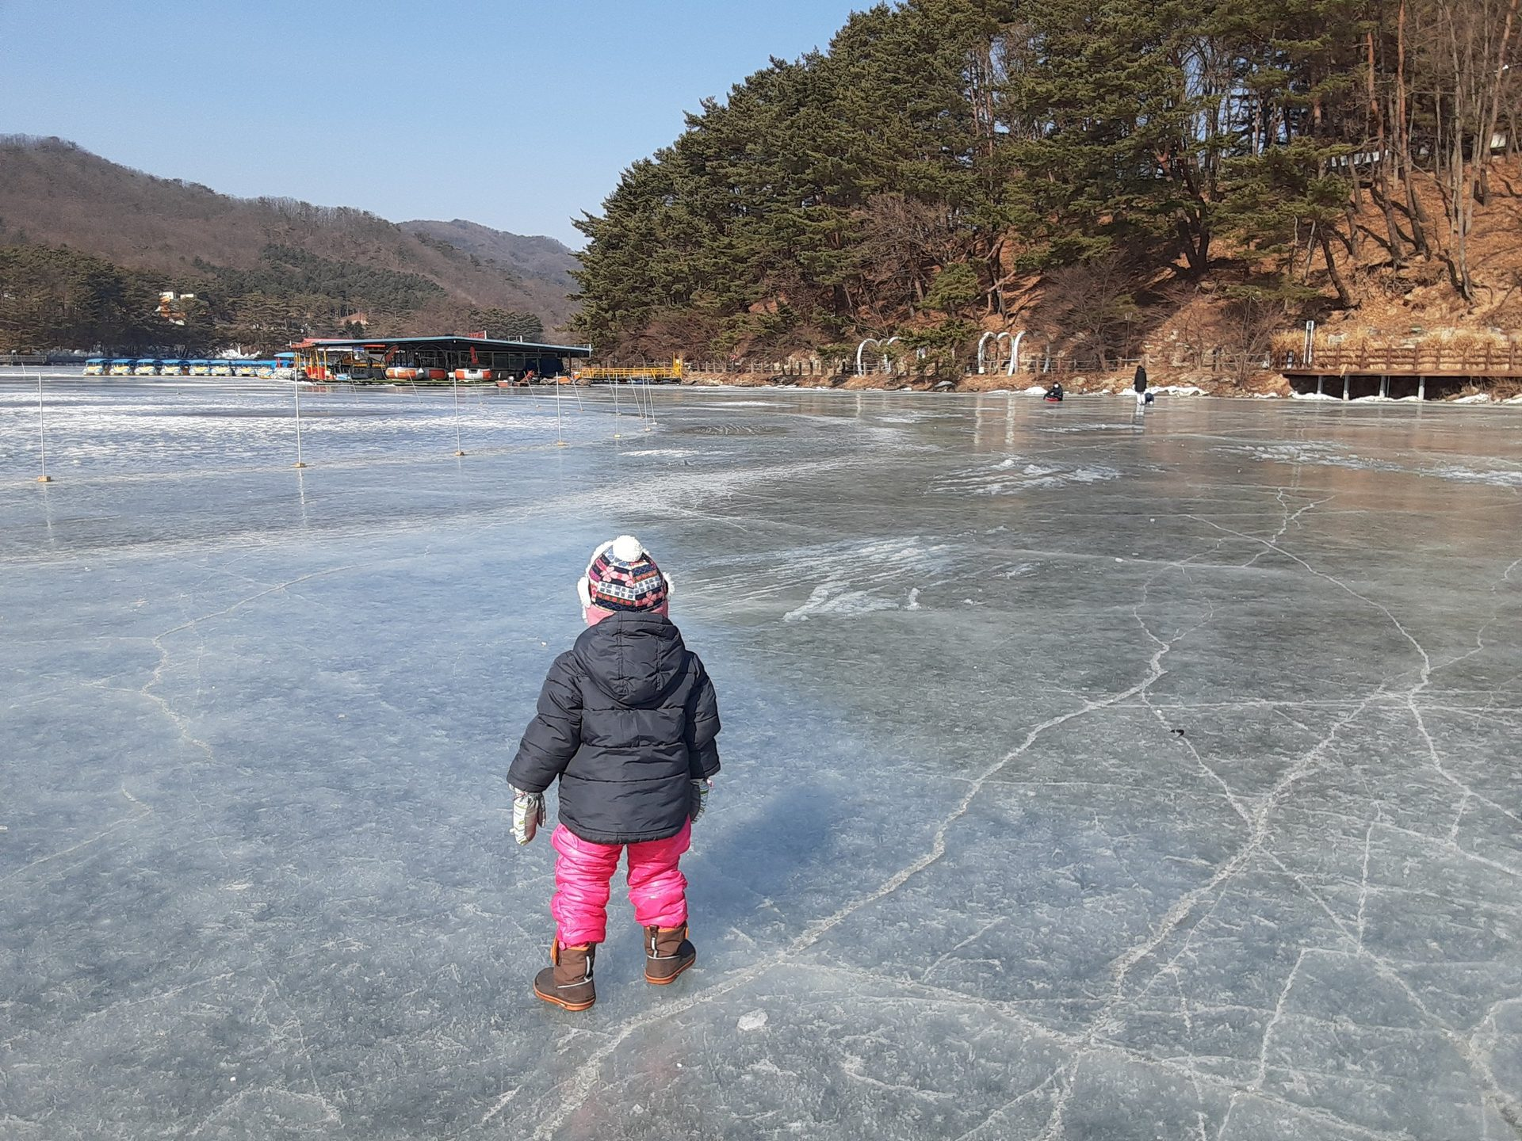

Slide 4
경기도 포천시
산정호수

Slide 5
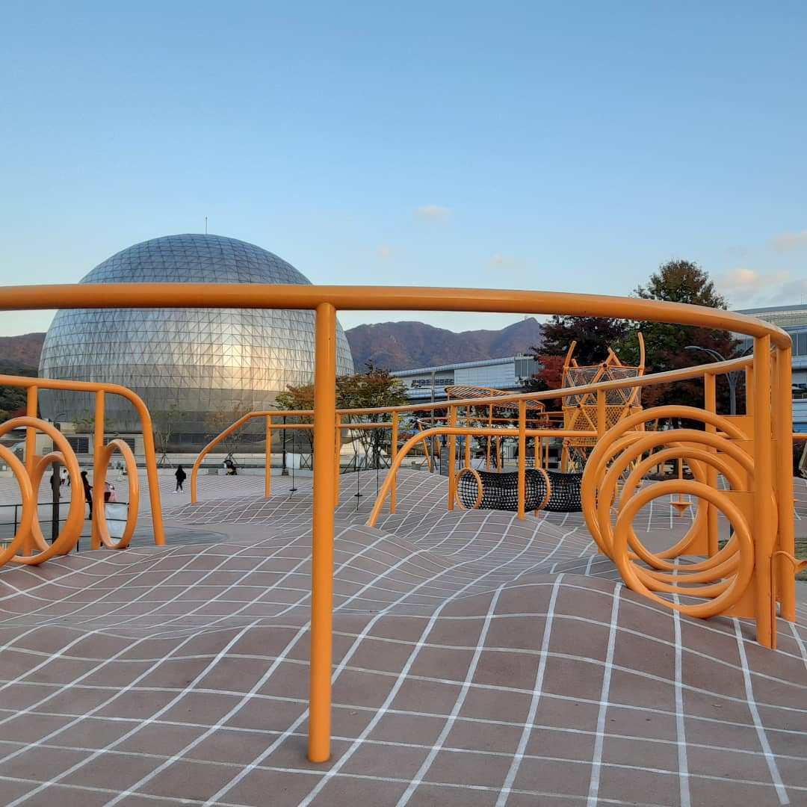
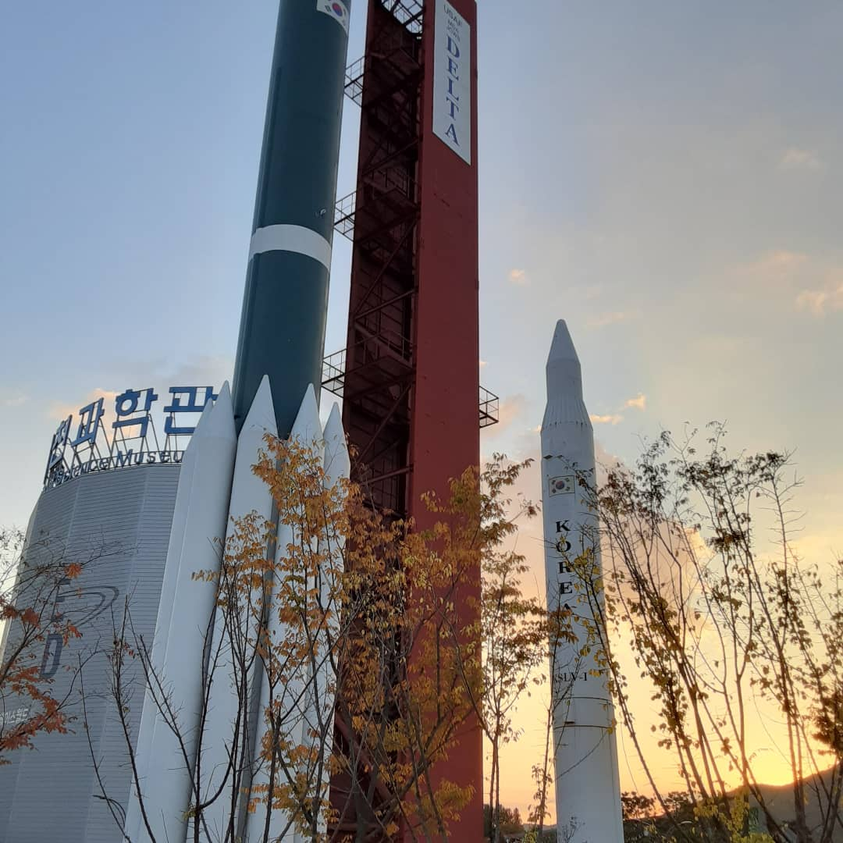

Slide 6
경기도 과천시
국립과천과학관

Slide 7
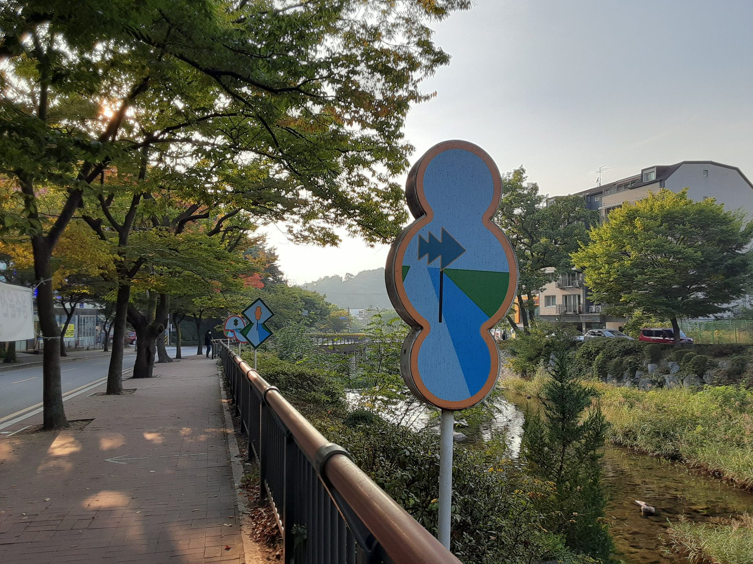
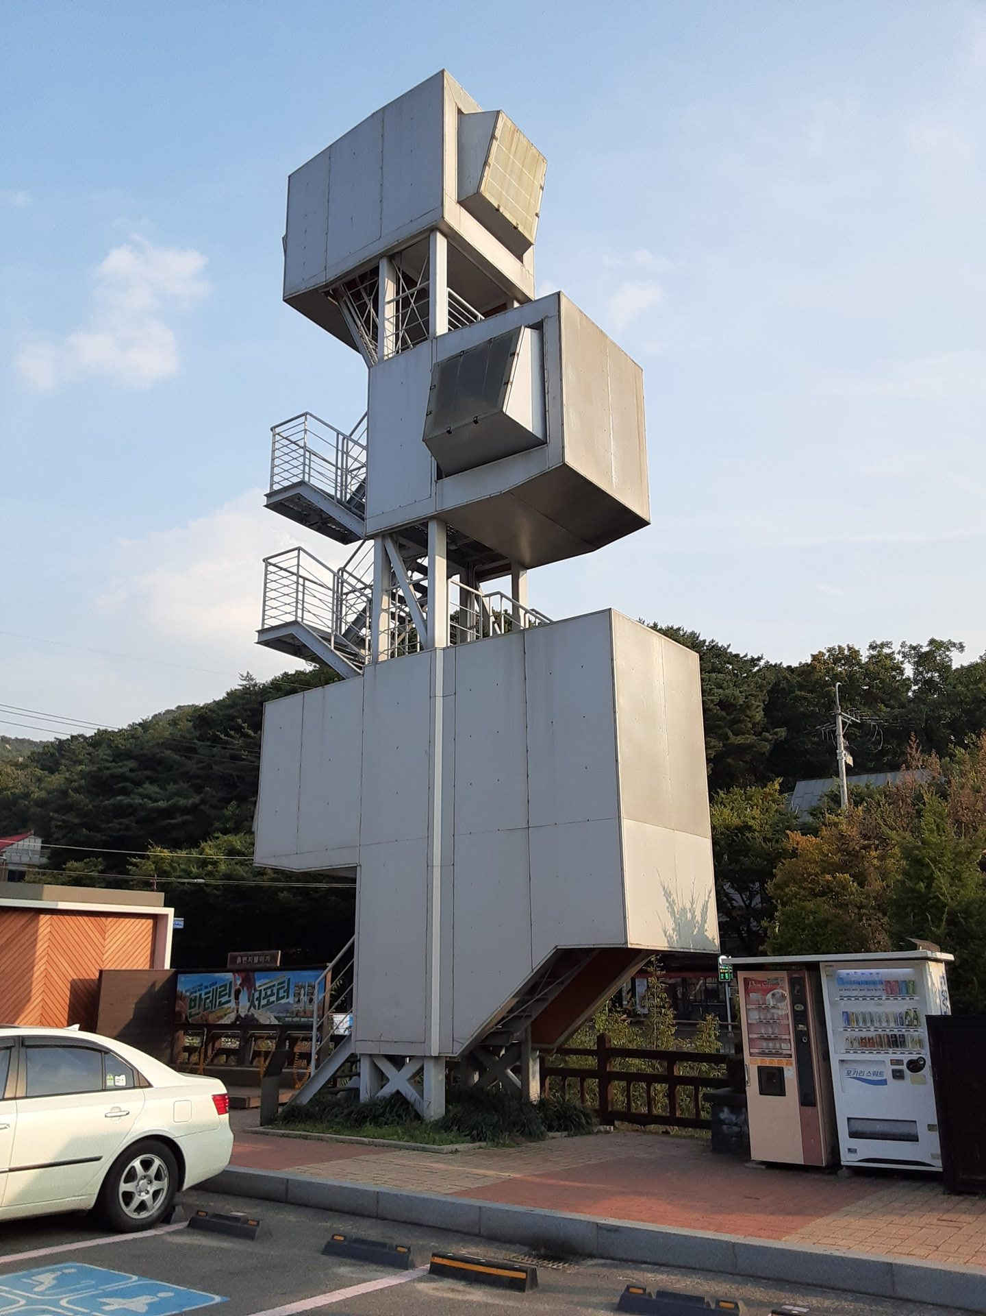

Slide 8
경기도 안양시
안양예술공원

Slide 9
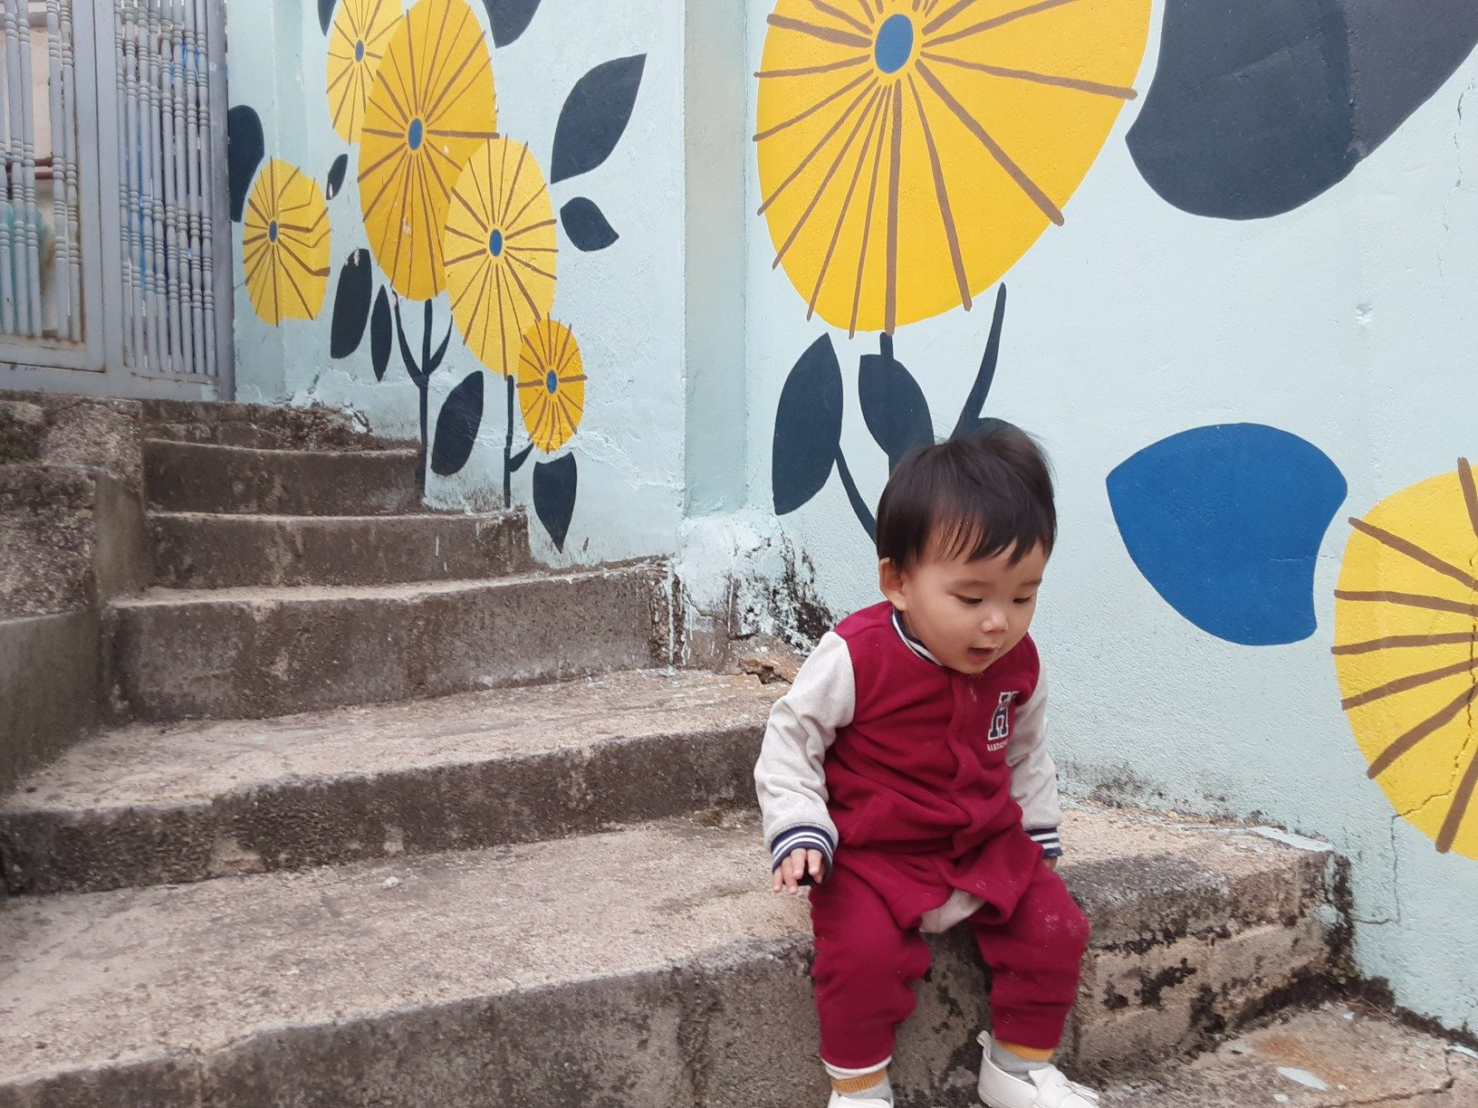
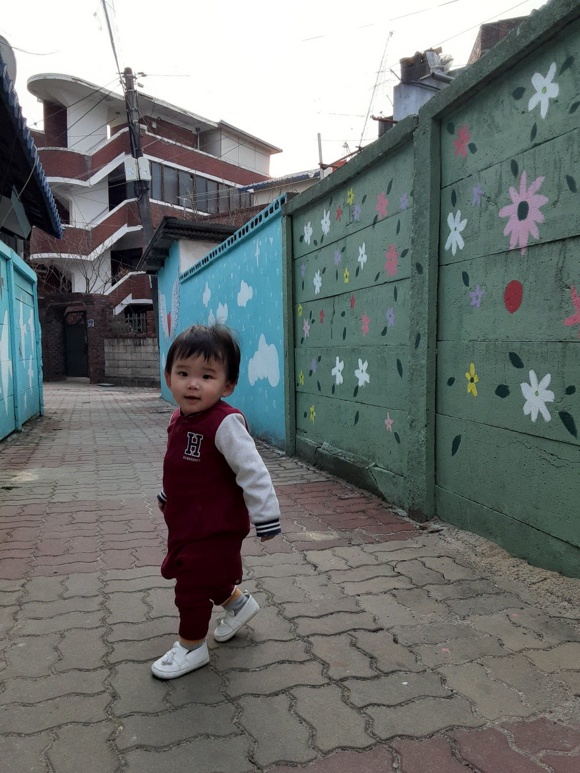

Slide 10
경기도 여주시
벽화마을

Slide 11
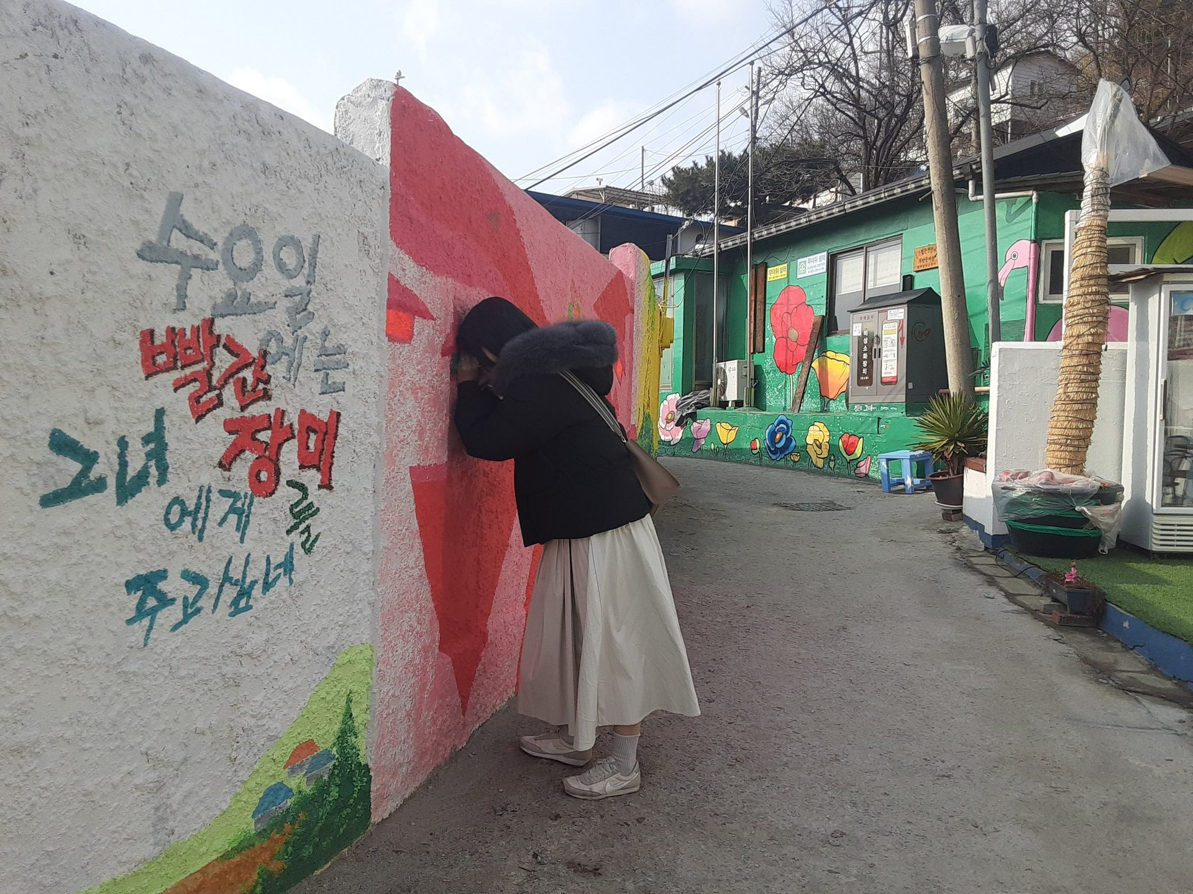
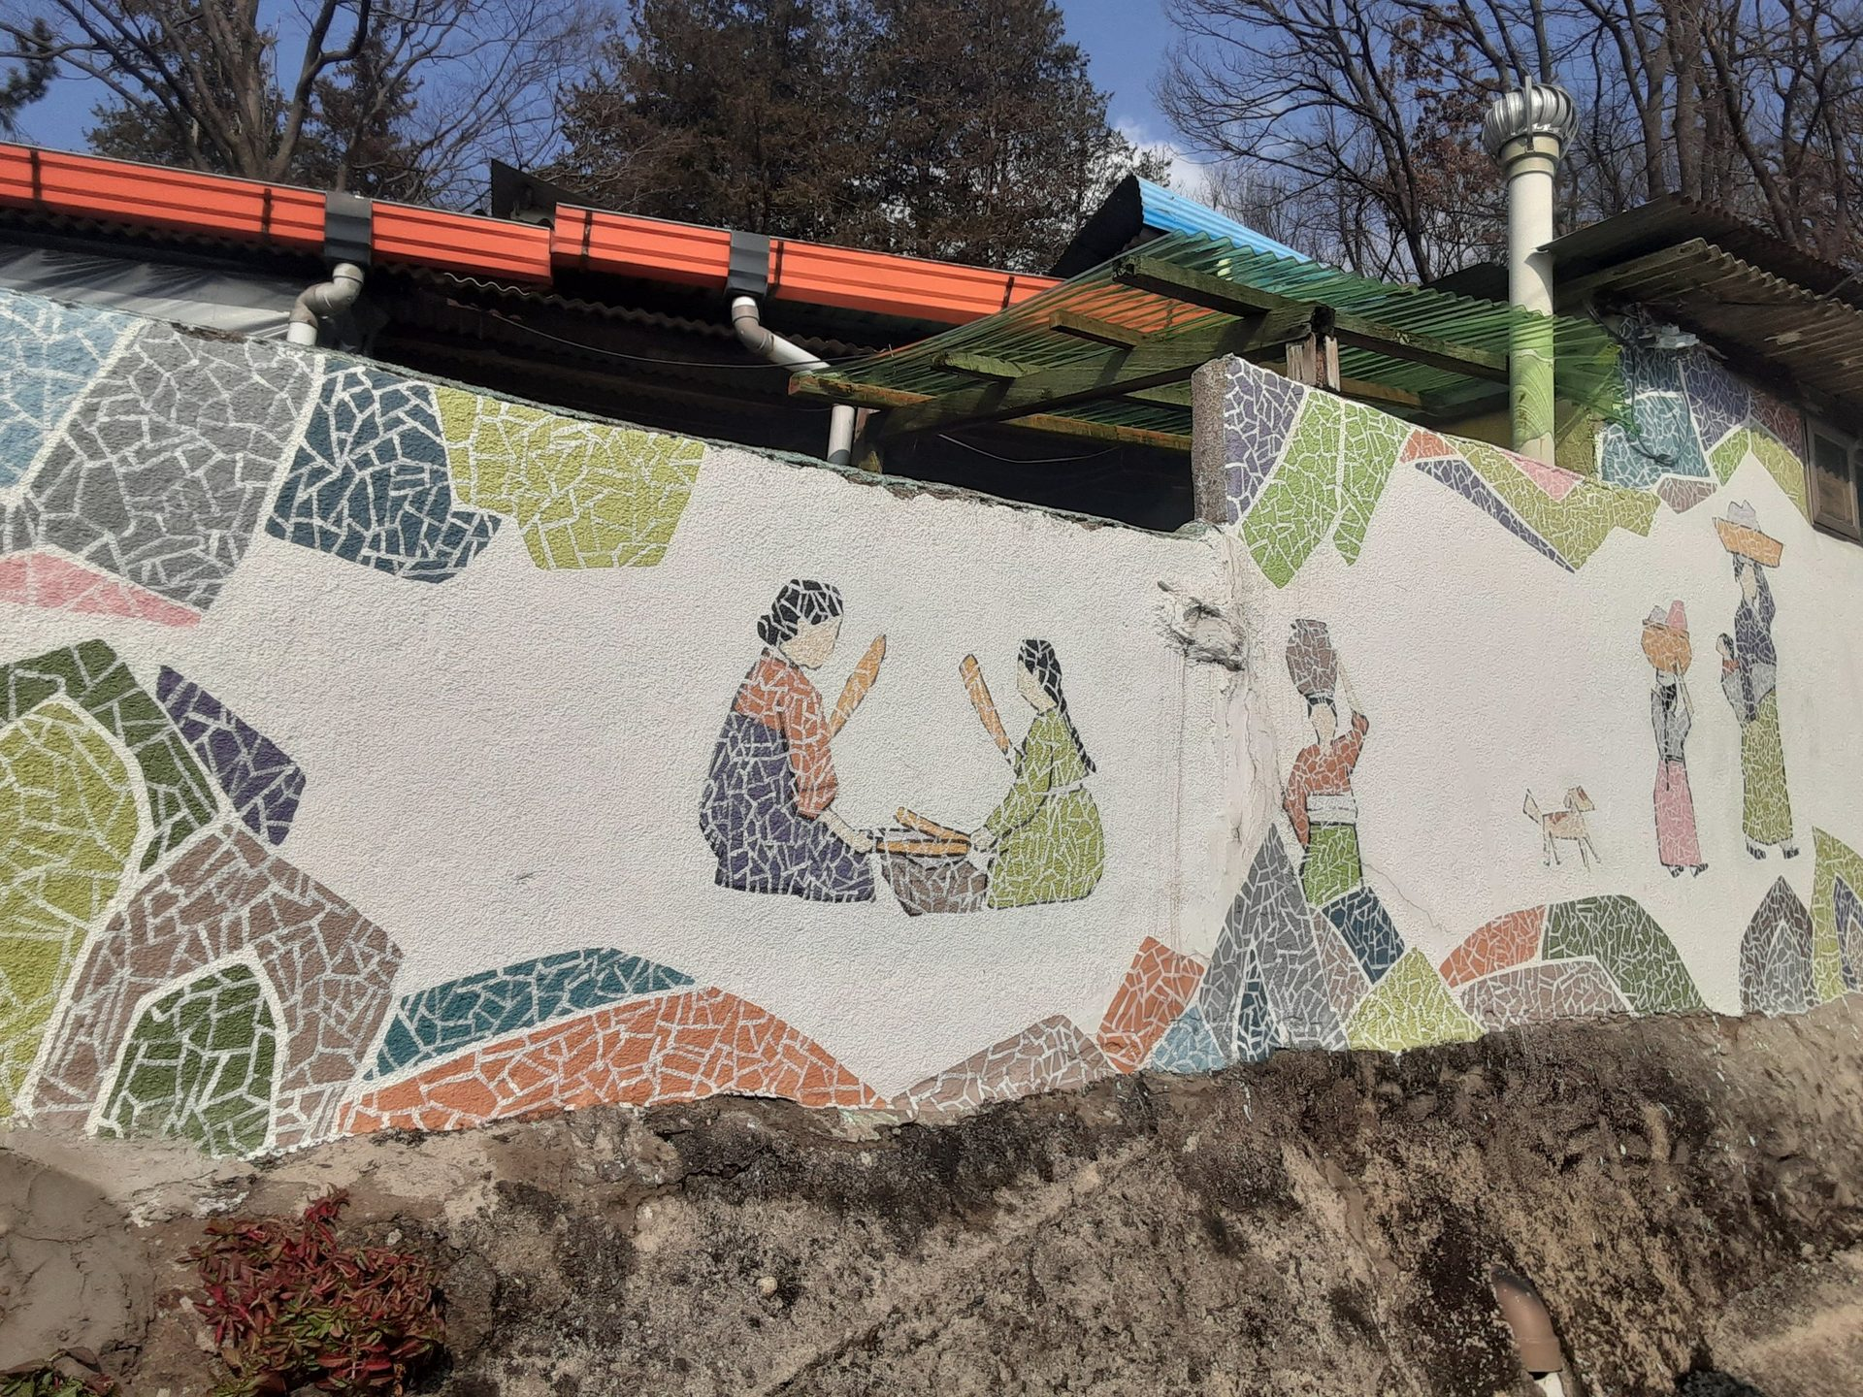

Slide 12
전라북도 전주시 자만벽화마을

Slide 13
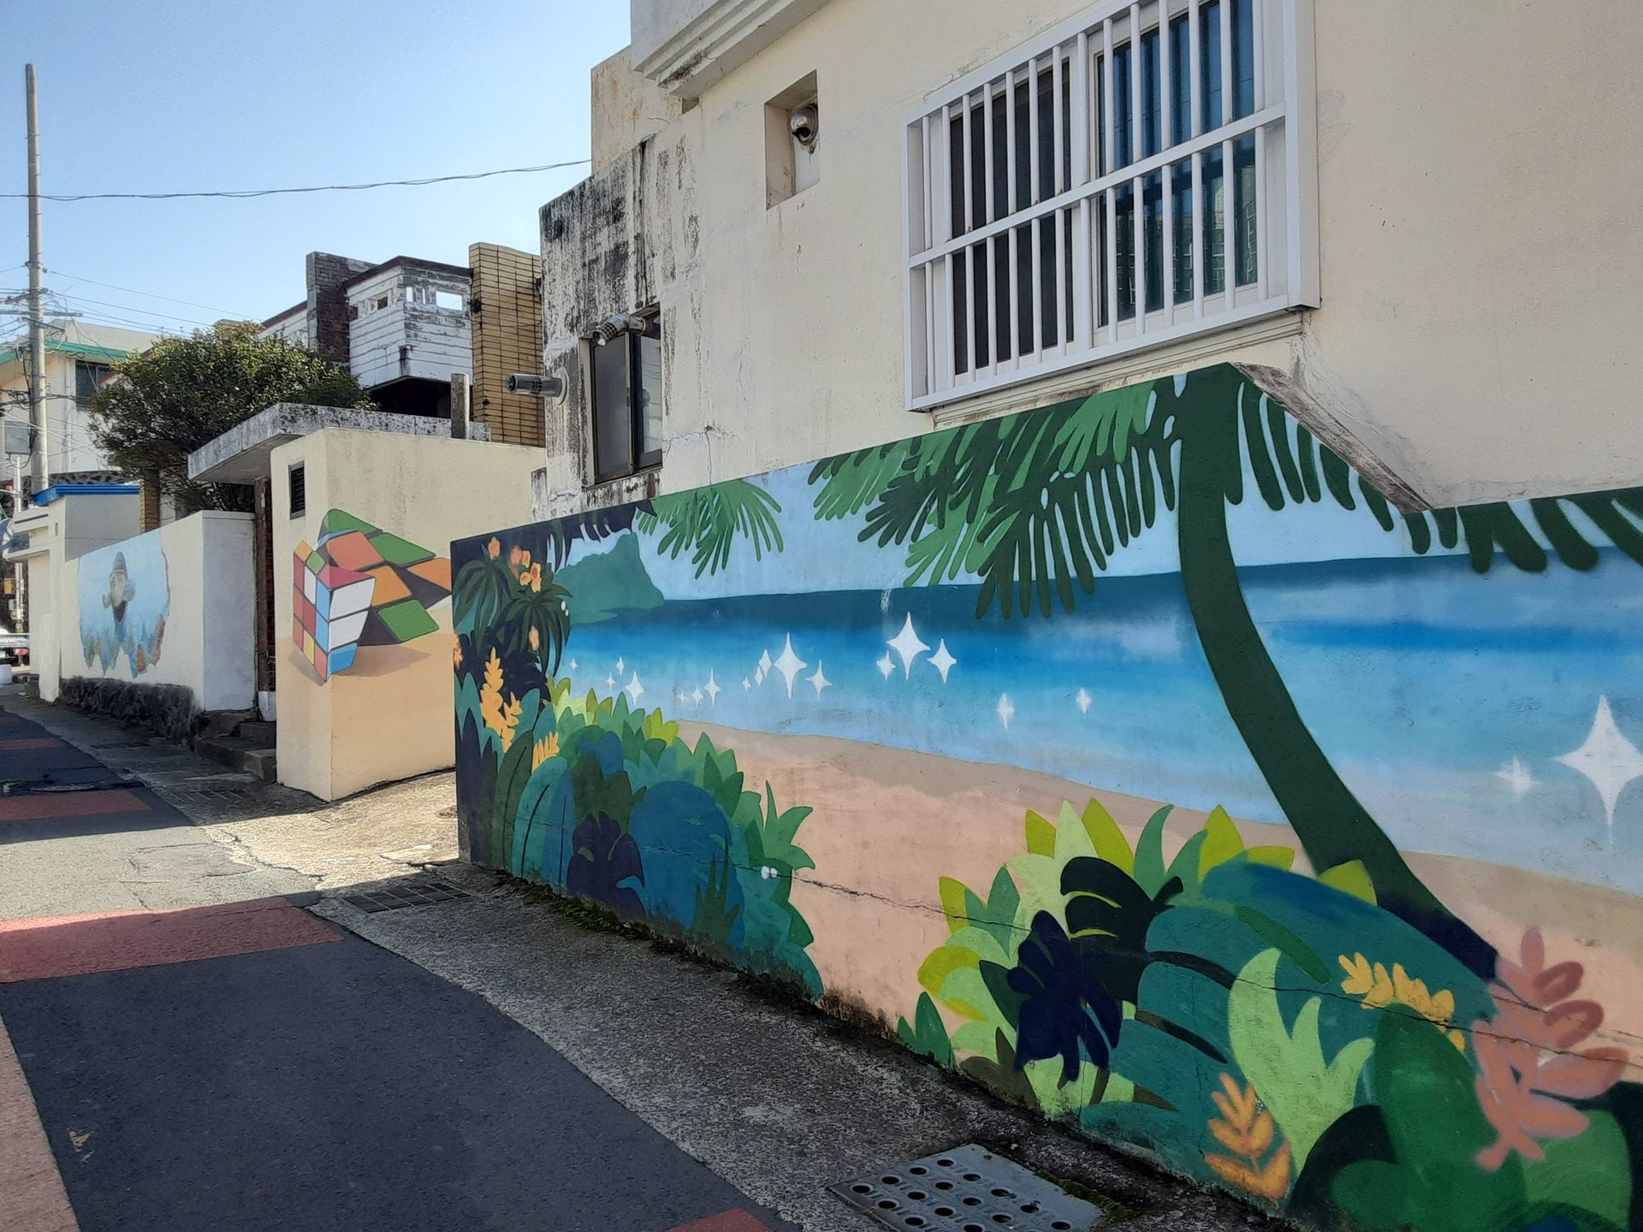
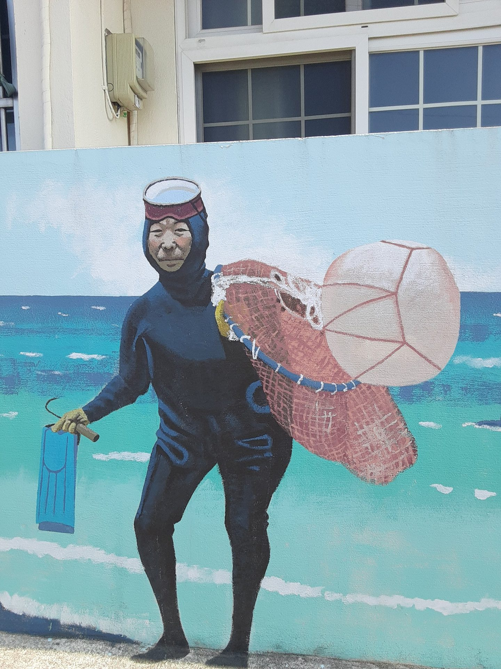

Slide 14
제주특별자치도 제주시
두멩이 골목

Slide 15
학습목표
내가 사는 동네의 좋은 점을 발표하고 친구들과 생각을 나누며,
‘사랑하는 우리 동네’를 주제로 시를 쓸 수 있다.

Slide 16
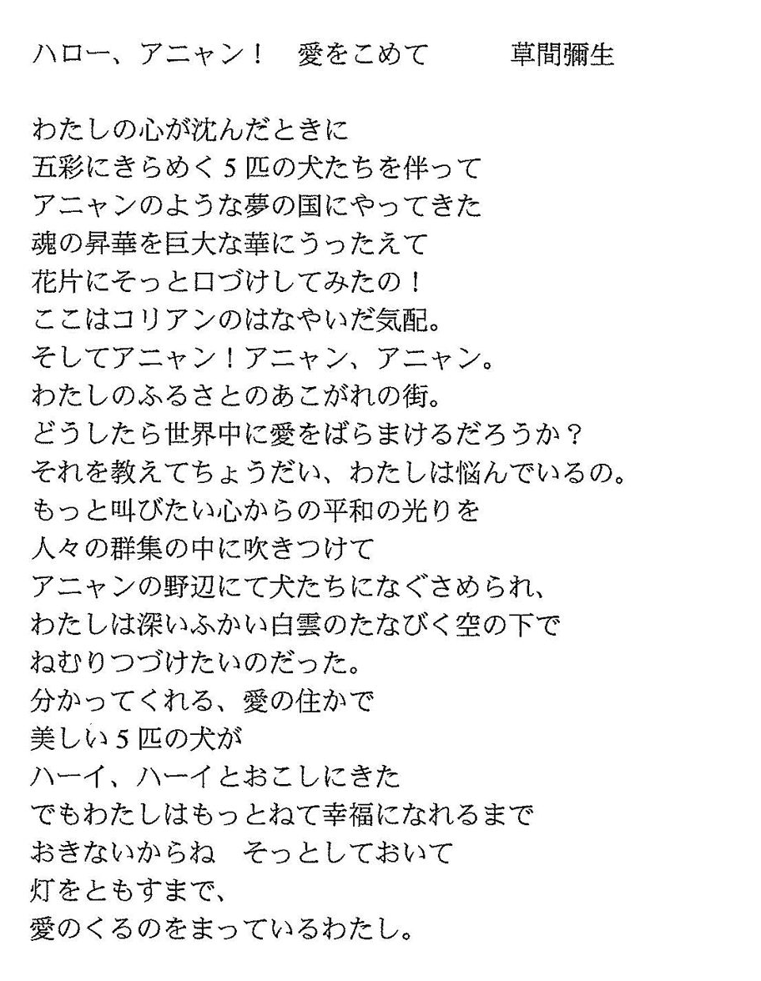
활동 1. 안양시 풍경과 쿠사마 야요이 작가 시 감상하기
영상 시청
경기도 안양시에서는 2005년부터 ‘안양공공예술프로젝트(APAP)’를 개최해 왔어요.
2007년 쿠사마 야요이 작가가 이 프로젝트에 참여하면서 안양의 풍경을 보고 영감을 받아 시를 써서 안양으로 보내왔어요.
우리 함께 시를 감상해볼까요?

Slide 17

활동 2. 내가 사는 동네의 좋은 점 발표하기
쿠사마 야요이 작가는 작품 제작 의뢰를 받고 잠시 안양을 방문했었고, 안양에서 오래 살지는 않았어요.
그런데도 안양에 대한 깊은 사랑을 담아 시를 썼고, 그 시를 통해 커다란 꽃과 꽃을 향해 행복하게 짖고 있는 다섯 마리 강아지가 떠오른다고 했답니다.
여러분은 지금 살고 있는 동네를 천천히 살펴본 적이 있나요?
동네를 생각할 때 마음에 떠오르는 장면이나 단어는 무엇인가요?
동네를 천천히 떠올려보고 내가 사는 동네의 좋은 점을 발표해봅시다.
발표하기

Slide 18
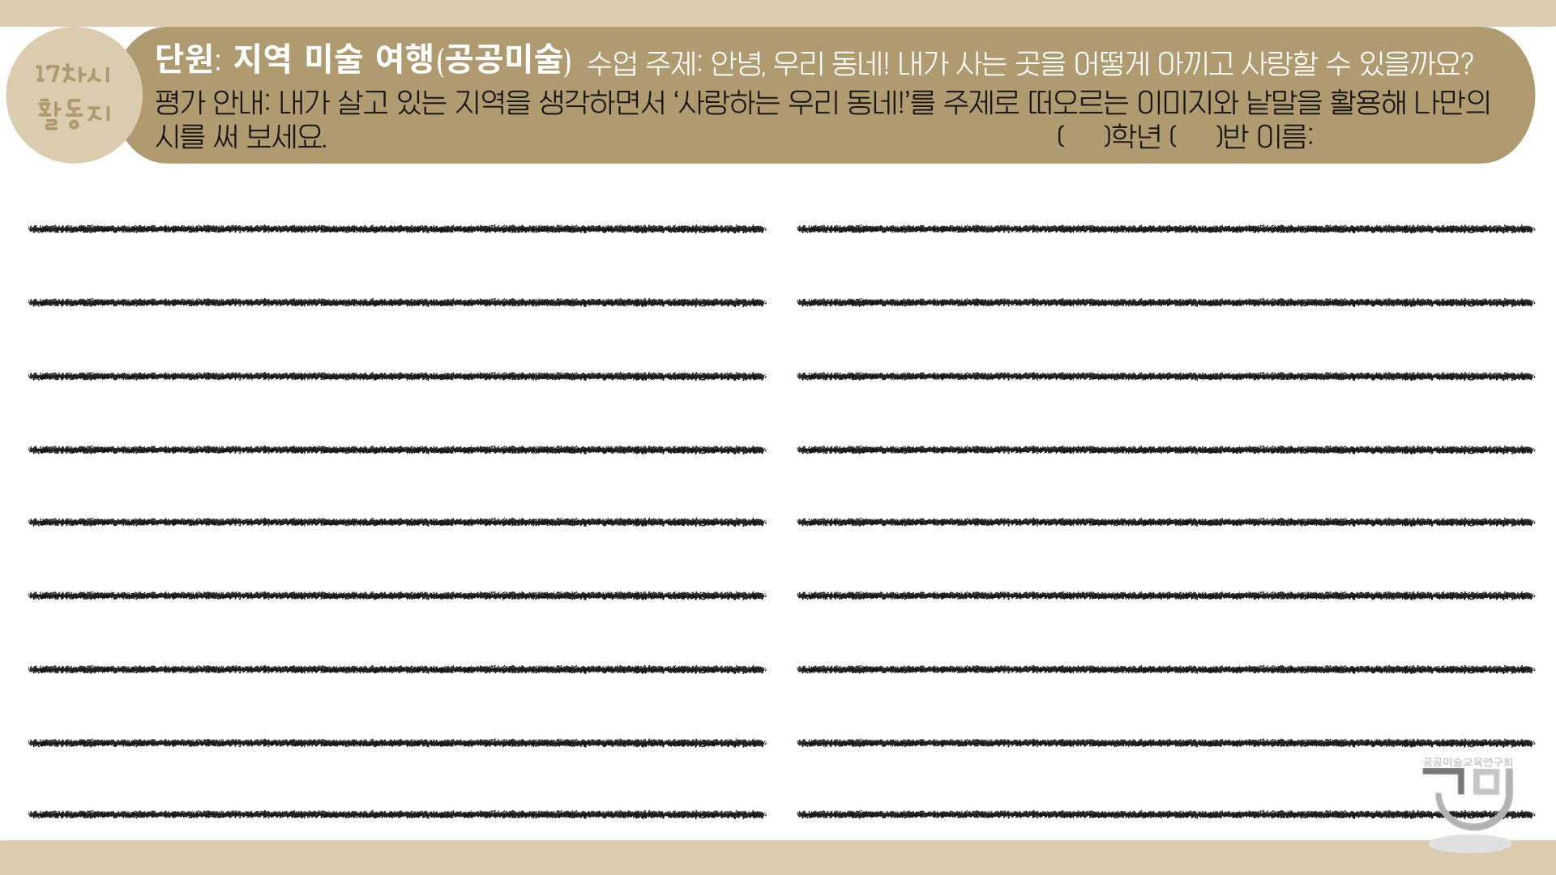
평가. ‘우리 동네’를 떠올리며 시 쓰기
시 쓰기

Slide 19
형성평가
다음 사진을 보고 안양시의 9경 중 어느 장소인지
보기에서 골라 맞혀 보세요.
모두 3문제 준비되어 있습니다.
재미있게 참여해주세요!

Slide 20
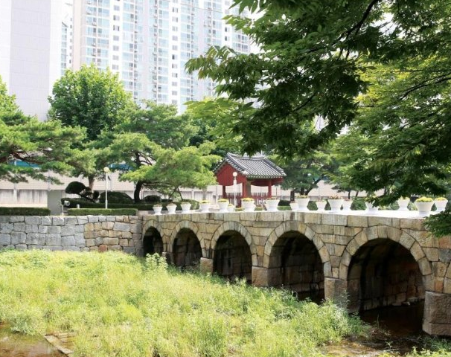
문제 1
[보기]
안양예술공원
안양천
평촌 중앙공원
망해암 일몰
안양1번가
수리산 성지(최경환 성인)
평촌1번가 문화의 거리
병목안 시민공원
만안교
* 사진 출처: 안양시청 누리집

Slide 21
정답
⑨ 만안교

Slide 22
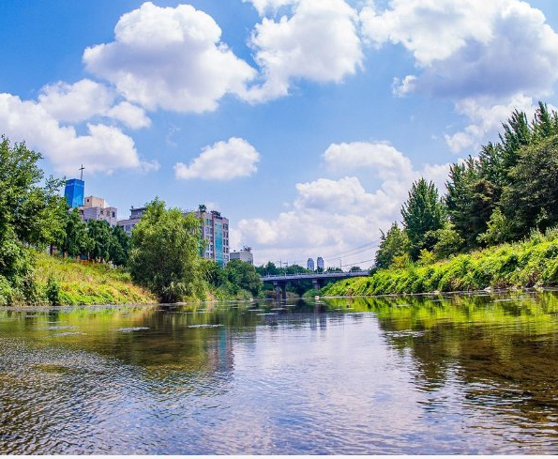
문제 2
[보기]
안양예술공원
안양천
평촌 중앙공원
망해암 일몰
안양1번가
수리산 성지(최경환 성인)
평촌1번가 문화의 거리
병목안 시민공원
만안교
* 사진 출처: 안양시청 누리집

Slide 23
정답
① 안양천

Slide 24
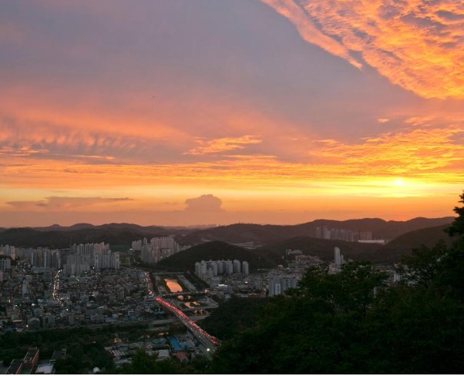
문제 3
[보기]
안양예술공원
안양천
평촌 중앙공원
망해암 일몰
안양1번가
수리산 성지(최경환 성인)
평촌1번가 문화의 거리
병목안 시민공원
만안교
* 사진 출처: 안양시청 누리집

Slide 25
정답
④ 망해암 일몰

Slide 26
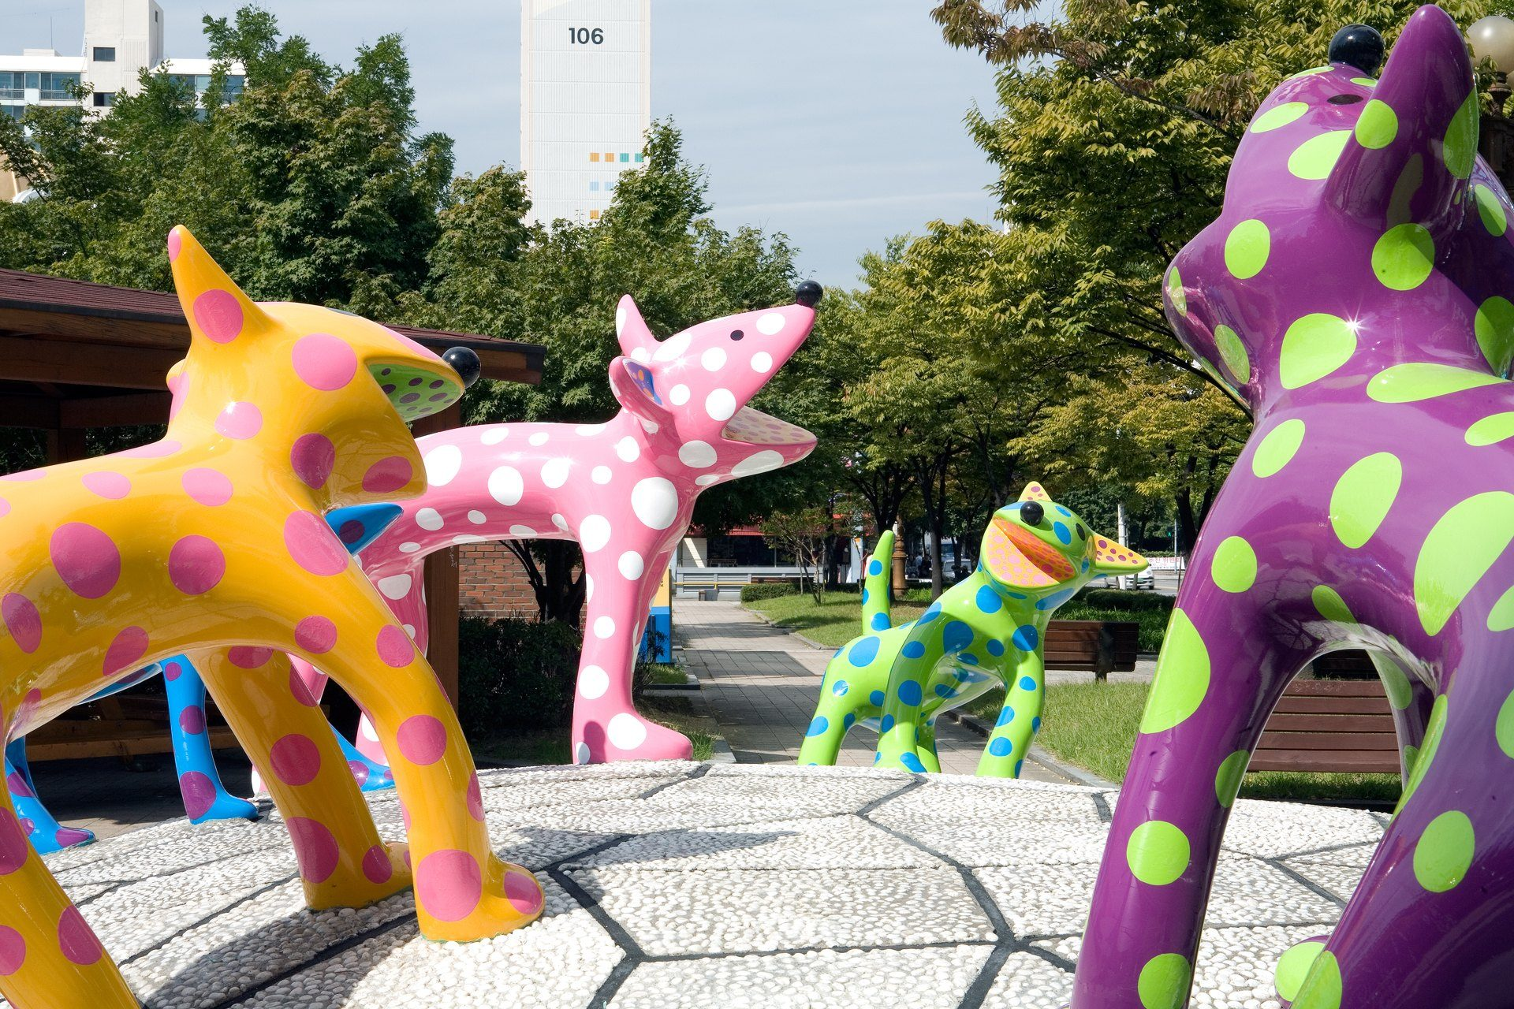

다음 수업 안내
차시 예고
다음 시간에는 <지역 미술 여행: 공공미술> 단원의 다섯 번째 시간으로
‘더하기 빼기! 우리 동네에 무엇을 더하고 빼면 좋을지 함께 생각해볼까요?’라는
주제로 수업을 진행합니다.
편안한 마음으로, 열린 자세로 수업에 참여해 주세요.
다음 시간에 만나요!
* 사진 출처: APAP 홈페이지, 안양문화예술재단 제공

